Slide 1
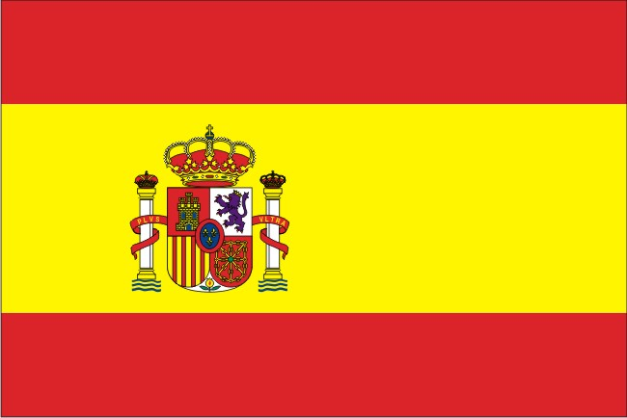
«Калейдоскоп світової культури. Іспанія.»
Підготувала учениця 11-Б класу Серединська Юлія

Slide 2

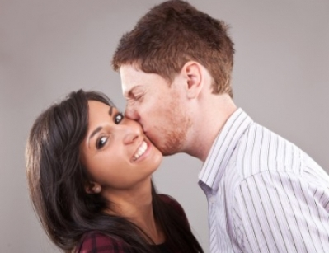
ЗНАКИ ВІТАННЯ
Дуже незвично спостерігати, як вітаються іспанці. Вони ніколи не починають розмову, заздалегідь не розцілувавши один одного в обидві щоки. Іспанська культура взагалі передбачає використовувати тактильні знаки уваги: поплескування по плечу, торкання руками тощо.

Slide 3

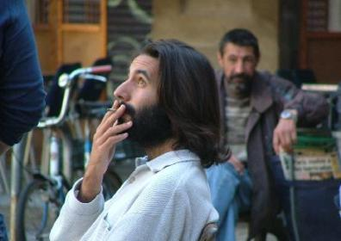
МЕНТАЛІТЕТ
В Іспанії високо цінують свободу і власні інтереси. Місцеві жителі ніколи не будуть займатися тим, що їм не до душі. Вони взагалі намагаються уникати стресів і розчарувань. Це прагнення до свободи і внутрішньому комфорту проявляється у них у всьому, починаючи від способу життя і закінчуючи ставленням до законів.

Slide 4
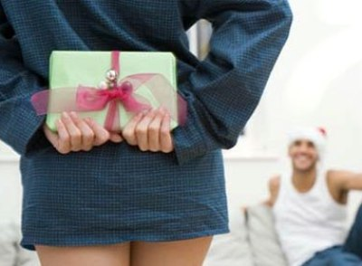
МАНЕРИ І ЕТИКЕТ
Іспанія - гостинна і ввічлива країна. Тут прийнято поступатися місцем літнім людям, відкривати двері перед жінками, бажати здоров'я, якщо хтось чхнув. Останнє вони роблять своєрідно. Якщо у нас прийнято говорити «будь здоров», то вони частіше вигукують «Ісус!» Про це варто пам'ятати туристам, якщо вони не хочуть здатися нечемними.

Slide 5
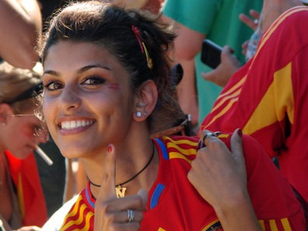
СПОСІБ ЖИТТЯ ІСПАНЦІВ
Іспанська сієста триває від початку обіду (13:00) до полудня (16:30 - 17:00). Після цього, коли спека починає спадати, жителі міст і сіл виходять на прогулянку, щоб зустрітися з друзями, просто поспілкуватися і посидіти в барі. Барів в цій країні не в приклад більше, ніж в будь-який інший. Тут прийнято зустрічатися з приятелями і друзями поза домом.

Slide 6
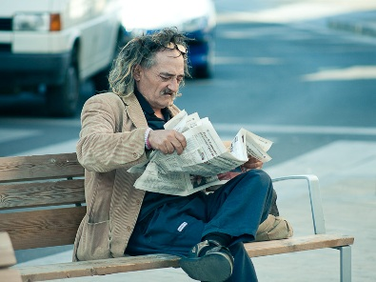
ЗВИЧКИ ІСПАНЦІВ
У туристів часто викликає непідробне здивування те, з якою легкістю іспанці перекладають свої справи на завтра. Слово «маньяна» (у перекладі «завтра») на ділі у них може означати і післязавтра, і післяпіслязавтра, а то і взагалі через рік.

Slide 7
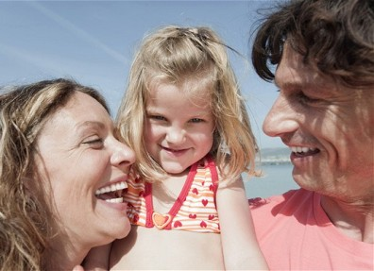
СІМЕЙНІ ЦІННОСТІ
Багато уваги жителі сонячної країни приділяють сім'ї та дітям, причому родині не у вузькому сенсі цього слова. Сім'я в розумінні іспанців означає всіх осіб, які хоч якось пов'язані з ними спорідненістю. Вони з радістю приймають у себе самих далеких родичів - троюрідних, чотириюрідних, навіть тих, про кого кажуть «сьома вода на киселі».

Slide 8
ФОЛЬКЛОР
Серед іспанських фієст найбільше свят присвячено різним святим. У кожному поселенні, будь то маленьке село в кілька будинків або велике сучасне місто, є свої покровителі, яких прийнято вшановувати, вимовляючи молитви і влаштовуючи святкове застілля. Усі свята супроводжуються спортивними змаганнями, традиційними танцями, феєрверками та іншими атрибутами хорошого, видовищного заходу.

Slide 9
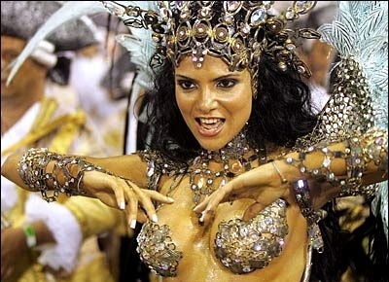
ВИДОВИЩА
Саме завдяки своїм ексцентричним свят Іспанія і стала асоціюватися у туристів з одним великим атракціоном. Чого тільки варта відвідування боїв з биками! Видовищна і зачаровує, але від того не менш небезпечна корида являє собою справжню сутичку між масивним, добре навченим биком і професійним матадором.

Slide 10
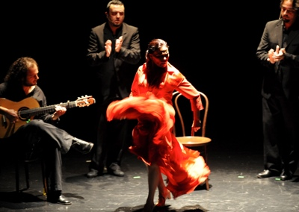
ФЛАМЕНКО
В Іспанії неймовірно насичене культурне життя. Особливо цінують іспанці хорошу музику і танці. І для будь-якого туриста вважається непрощенним з'їздити до Іспанії і не побувати на виставі фламенко.

Slide 11
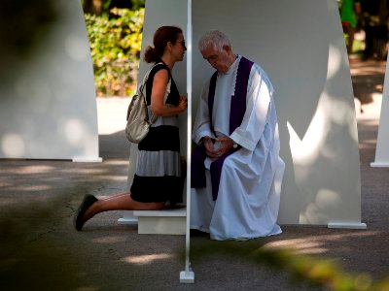
СТАВЛЕННЯ ДО РЕЛІГІЇ
Прихильність релігійних традицій спостерігається не тільки при виборі імен для хрещення. Більшість іспанців справно відвідують недільні меси, вирушаючи до церкви всієї своєю великою родиною, дотримуються церковні обряди і пости, а також відзначають головні католицькі свята.

Slide 12
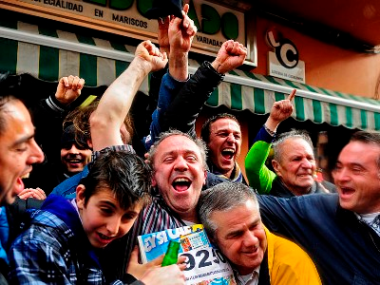
СВЯТА В РЕЛЕГІЙНОМУ КОНТЕКСТІ
Сьогодні релігія для іспанців знайшла своє продовження в різних святах. Відкриває щорічну стрічку головних подій католицької церкви новорічне свято Різдво. Святкування супроводжується розіграшем найголовнішою лотереї країни, заради якої всі жителі влаштовуються перед телевізором і з нетерпінням чекають результатів.

Slide 13
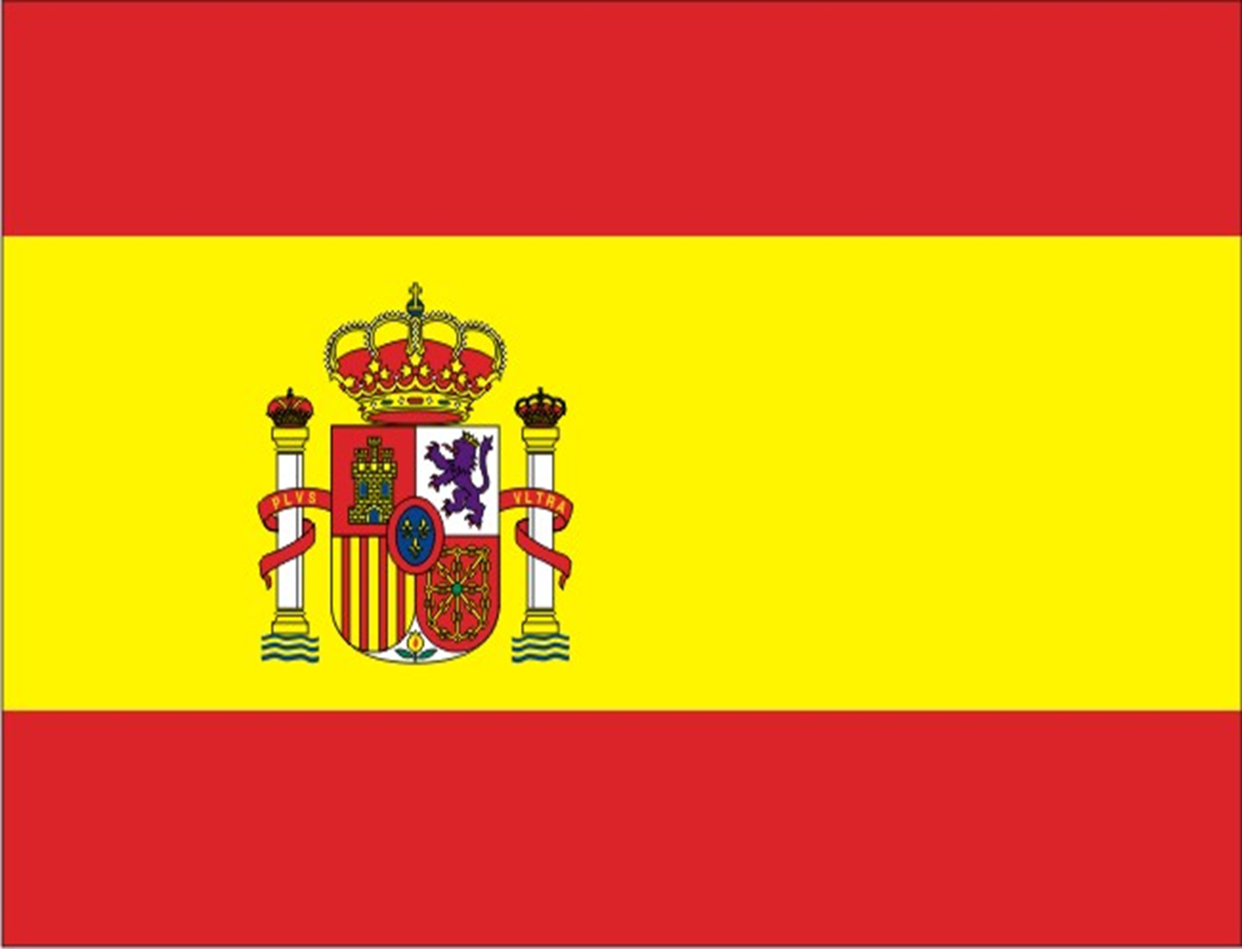
ДЯКУЮ ЗА УВАГУ!

